Slide 1


ỦY BAN NHÂN DÂN QUẬN LONG BIÊN
TRƯỜNG TIỂU HỌC ĐÔ THỊ VIỆT HƯNG
BÀI GIẢNG ĐIỆN TỬ
KHỐI 3
MÔN: TOÁN

Slide 2




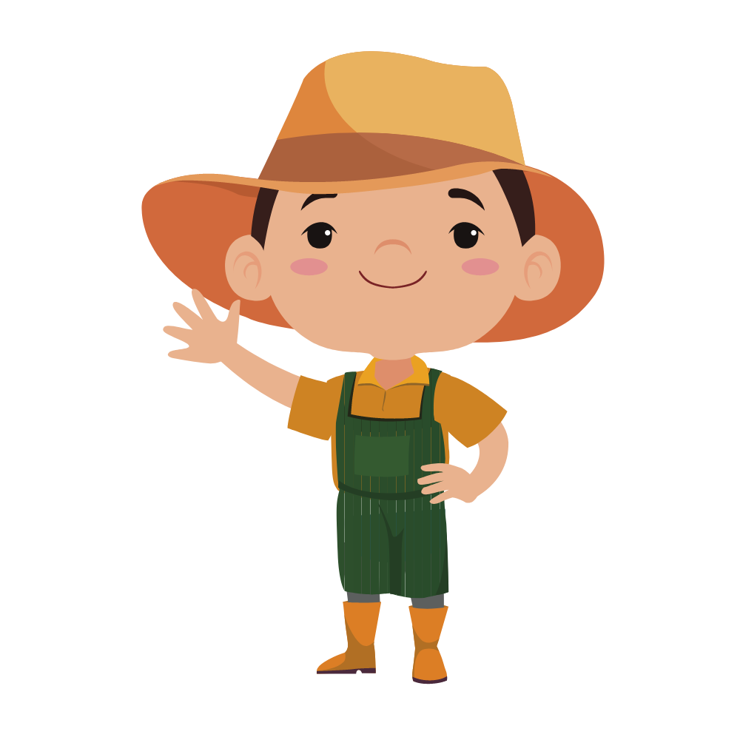
Lê Thị Oanh

Slide 3

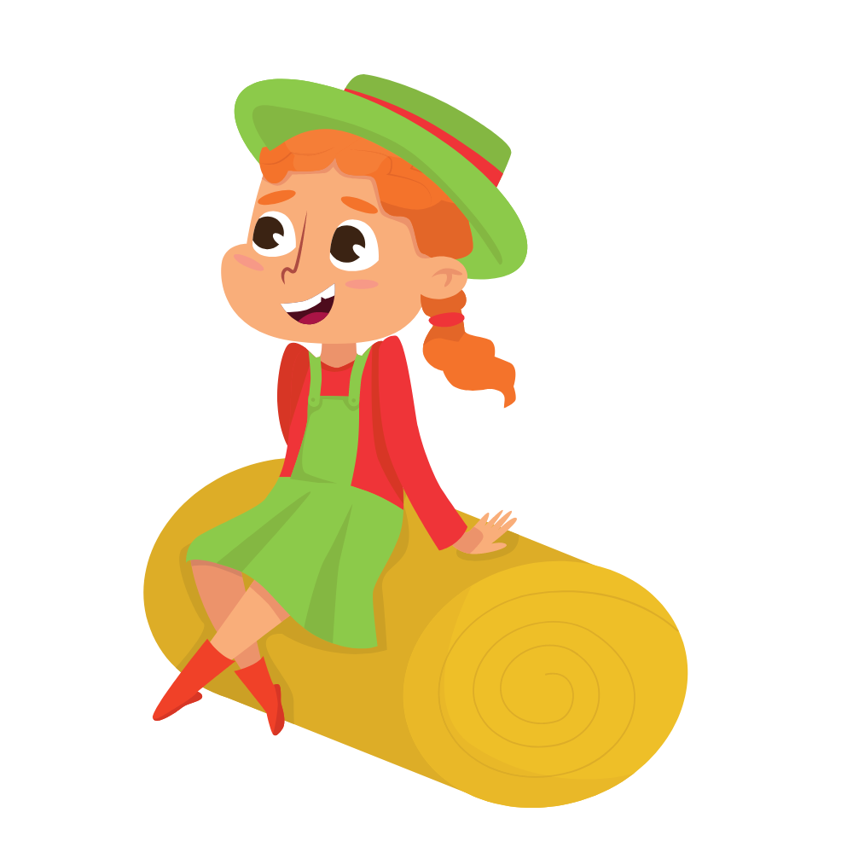
Khởi động

Slide 4



Luật chơi
Quan sát câu hỏi và ghi đáp án vào bảng con.
Trả lời đúng được 1 bông hoa điểm cộng.

Slide 5





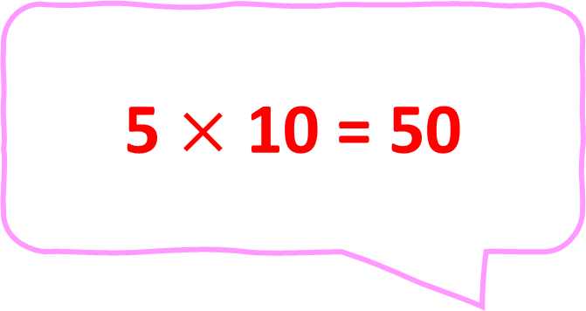
Câu 1: Năm nhân mười bằng mấy?
5 $×$ 10 = 50
+1

Slide 6

Câu 2: Mười hai nhân hai bằng mấy?
12 x 2 = 24
+1

Slide 7
Câu 3: Mười một nhân ba bằng mấy?
11 x 3 = 33
+1

Slide 8


Slide 9
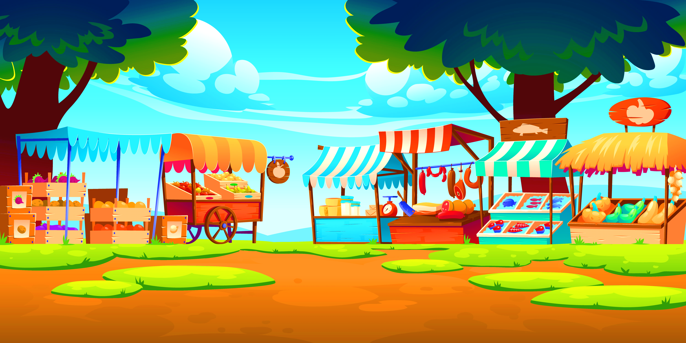



Hôm nay, tôi có 4 chậu hoa hướng dương.
Tôi sẽ mua hết nếu cậu trả lời được 2 bài toán này.

Slide 10
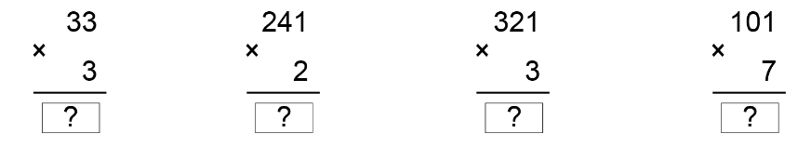
1
Tính
9
9
4
8
2
9
6
3
7
0
7

Slide 11
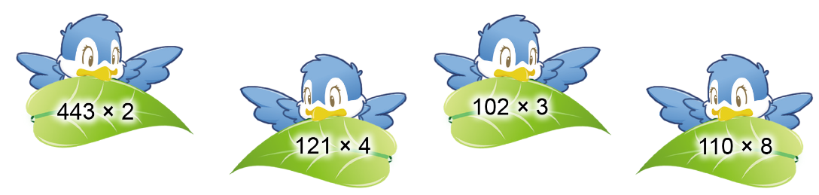
2
Đặt tính rồi tính

Slide 12
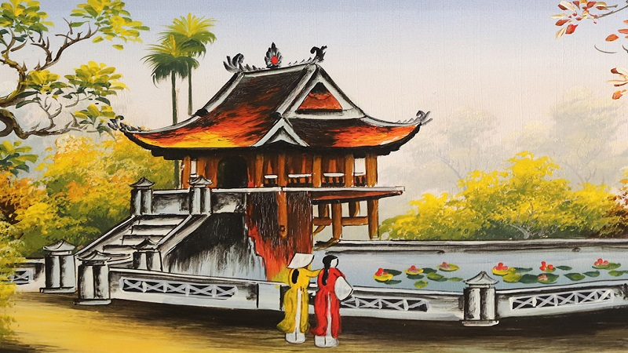

443 x 2
443
2
8
8
6

Slide 13
121 x 4
121
4
4
8
4

Slide 14
102 x 3
102
3
3
0
6

Slide 15
110 x 8
110
8
8
8
0

Slide 16
Cậu đã hoàn thành 2 bài tập rất tốt! Tôi sẽ mua hoa của cậu

Slide 17



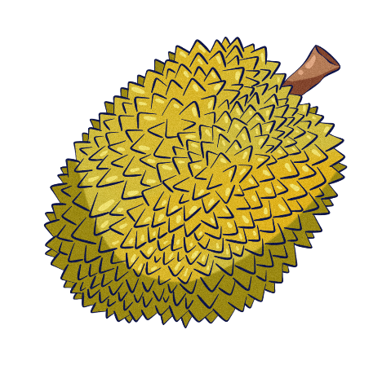

Hôm nay, tôi có những loại trái cây này.
Tôi sẽ mua hết nếu cậu trả lời đúng bài toán sau đây.

Slide 18

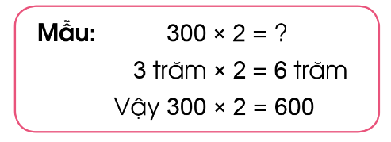
200 x 4 300 x 3
100 x 8 400 x 2

Slide 20
Cậu trả lời rất chính xác. Tôi sẽ mua hết số trái cây này.

Slide 22

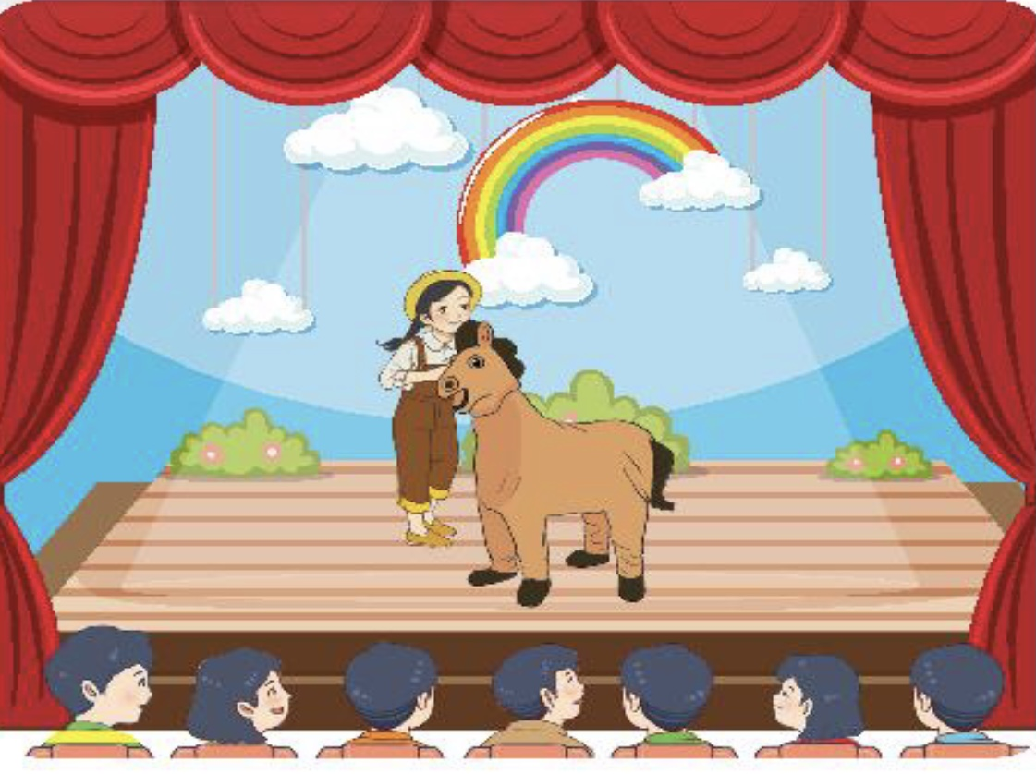

4. Quãng đường vòng quanh một sân tập thể dục dài khoảng 320m, Đức đã chạy 3 vòng. Hỏi Đức đã chạy được bao nhiêu mét?

Slide 23

Thảo luận nhóm 4
Gợi ý:
1 vòng sân → 320 m
3 vòng sân→ ? chú ngựa

Slide 24

Bài giải:
Đức đã chạy được:
320 x 3 = 960 (m)
Đáp số: 960 mét

Slide 25


